Slide 1

SIGURNOST POSTGRESQL BAZE PODATAKA
UNIVERZITET U NIŠU
ELEKTRONSKI FAKULTET
STUDENT: SENA SAVIĆ
BROJ INDEKSA: 1570

Slide 2





SADRŽAJ
Definicija sigurnosti
Autentifikacija
Sigurnost na nivou mreže
Sigurnost na nivou baze
Sigurnost PostgreSQL
Baze podataka
Enkripcija
Tehnike sigurnosti
koje se koriste u praksi
ZAKLJUČAK

Slide 3
DEFINICIJA SIGURNOSTI BAZE PODATAKA
„Sigurnost baze podataka odnosi se na kolektivne mere koje se koriste za zaštitu i obezbeđivanje baze podataka ili softvera za upravljanjem bazom podataka od nezakonitih upotreba ili sajber pretnji i napada “.
SQL injections
Malware
Neovlašćen pristup
Ljudski faktor
DoS
Stara verzija softvera

Slide 4
SIGURNOST POSTGRESQL BAZE PODATAKA
Sigurnost
Sigurnost na mrežnom nivu
Autentifikacija
Sigurnost na nivou baze
Enkripcija

Slide 5

SIGURNOST NA NIVOU MREŽE
TCP/IP soketi
Unix Domain Soketi
Firewalls

Slide 6

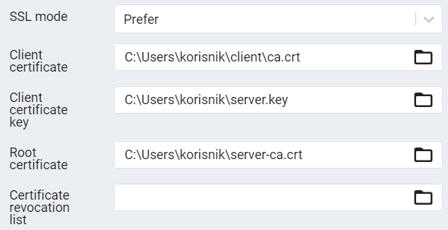

Kada je PostgeSQL baza podataka osigurna preko Unix domain soketa, pristup bazi se vrši preko lokalnog Unix domain soketa, koji se koristi za komunikaciju između procesa na istom računaru.
Kada je PostgreSQL baza osigurana preko TCP/IP protokola, koristi se mrežna veza koja se uspostavlja preko računarske mreže, što znači da se pristup bazi obavlja preko mrežnog interfejsa,a ne preko lokalnog Unix domain soketa.
Unix Domain Soket
TCP/IP Soket
Unix Domain vs TCP/IP soket
FIREWALL
Zaključava pristup PostgreSQL bazi podataka na nivou porta čvora na kome radi server baze podataka

Slide 7
AUTENTIFIKACIJA
TLS Sertifikati
Kerberos
Pg_hba.conf fajl
Trust
Autentifikacija korišćenjem šifre
Peer i Ident

Slide 8
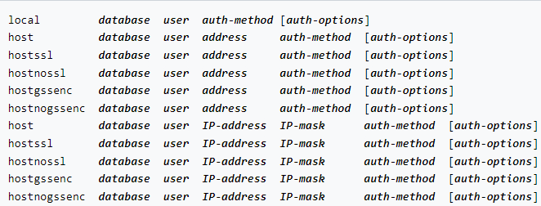
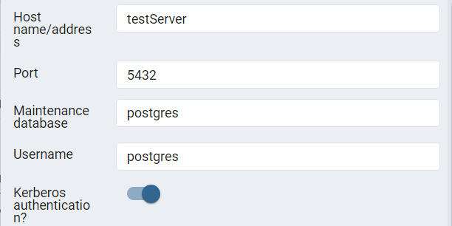

Pg_hba.conf fajl i Kerberos Autentifikacija
pg_hba.conf fajl se nalazi u klasteru baze podataka
i kontroliše autentifikaciju. Sastoji se iz seta slogova
od kojih su najznačajnija prva tri- local, host i hostssl.
Kerberos autentifikacija se oslanja na Kerberos
infrastrukturu, što znači da se korisnici autentifikuju
korišćenjem tiketa koji se potvrđuje od strane
PostgreSQl-a.

Slide 9
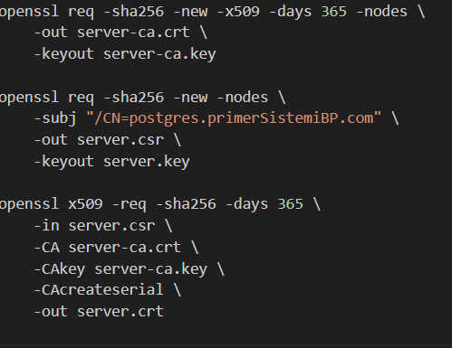
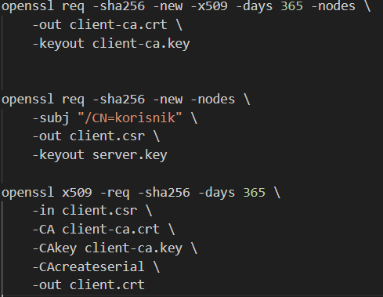
Transport Level Security Sertifikati ( TLS)
TLS Sertifikati (Transport Level Security Certificates) koriste se kao deo autentifikacionog mehanizma Transport Level Security protokola, koji služi da obezbedi bezbednu komunikaciju preko Interneta. Izvorno, ovaj protokol je podržan od strane PostgreSQL-a i koristi se za bezbedan pristup korisnika bazi podataka.
Kreiranje serverskog i klijentskog sertifikata

Slide 10
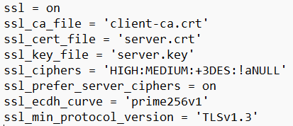
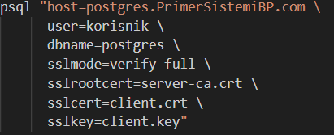
Konfigurisanje parametara postgresql.conf fajla i konekcija klijenta korišćenjem sertifikata

Slide 11
SIGURNOST NA NIVOU BAZE
Uloge
Sigurnost na nivou redova
Pogledi (Views)
Auditing

Slide 12
Uloge i sigurnost na nivou redova
Uloge se od PostgreSQL verzije 8.1, definišu kao „korisnici“, odnosno ova dva pojma se izjednačuju. To znači da se ime naloga baze podataka, tretira kao uloga sa atributom LOGIN, koji omogućava povezivanje sa bazom podataka. Uloge su vlasnici objekata koji se kreiraju u bazi, ukoliko SQL upitom one kreiraju taj objekat. Drugim ulogama se privilegije nad kreiranim objektom moraju eksplicitno dodeliti, korišćenjem ALTER,GRANT i REVOKE komandi.
Sigurnost na nivou redova, skraćeno RLS, administratorima PostgreSQL baze podataka omogućava da definišu dodatnu kontrolu pristupa podacima u bazi, određujući način na koji se određeni redovi prikazuju korisnicima i šta oni mogu da urade sa prikazanim podacima. U suštini, RLS, predstavlja dodatni filter koji se može primeniti nad redovima tabele sačuvane u PostgreSQL bazi podataka. Kako bi sigurnost na nivou redova bila korišćena, potrebno je učiniti sledeće dve stvari:
omogućiti RLS za tabelu nad čijim će se redovima primenjivati komandom:
ALTER TABLE ime_tabele ENABLE ROW LEVEL SECURITY;
definisati politiku koja će kontrolisati pristup na nivou reda .

Slide 13
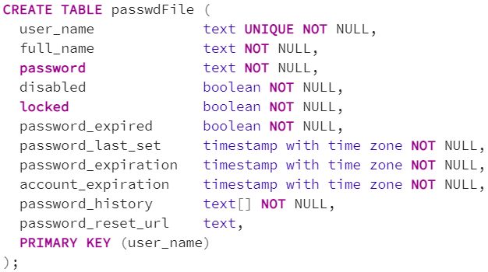
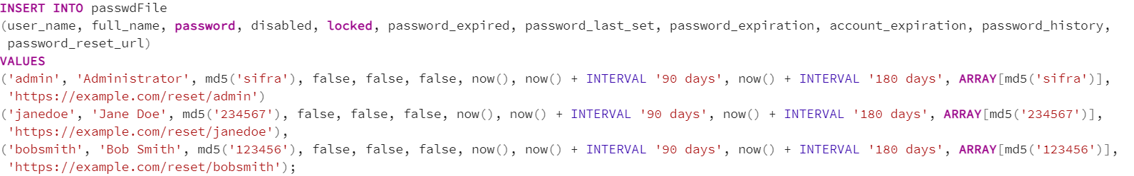


Slide 14
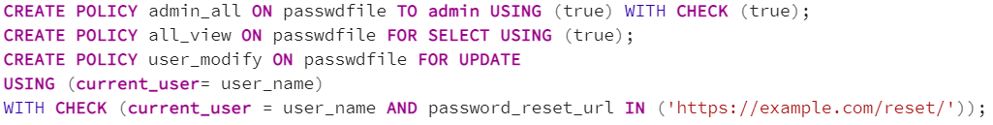
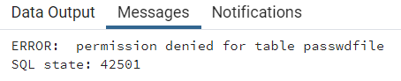

Slide 15
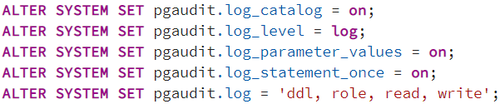

Auditing
Auditing (revizija baze podataka) je sistematsko praćenje sveobuhvatnih promena i aktivnosti, ali i organizacione strukture i bezbedonosnih politika i definicija korisničkih naloga, kako bi se održala sigurnost sistema i obezbedila prevencija i zaštita od SQL injections napada. PostgreSQL baza podataka podržava auditing sa opcijama :
log_statement = all- omogućava detaljno evidentiranje svih aktivnosti u PostgreSQL bazi podataka;
pgaudit- pruža mogućnost filtriranja, ali i kovertovanja evidencije aktivnosti u format koji odgovara revizionim tehnikama;
custom triggers- kreiranje sopstvenih revizionih tokova.

Slide 16
ENKRIPCIJA
Enkripcija na nivou:
Servera
Klastera
Klijenta
Baze
Tabele
Pgcrypto
Funkcije heširanja
Enkripcija na nivou tabele

Slide 17


Pgcrypto i funkcije za heširanje

Slide 18
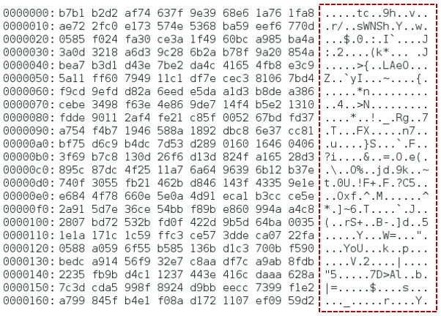
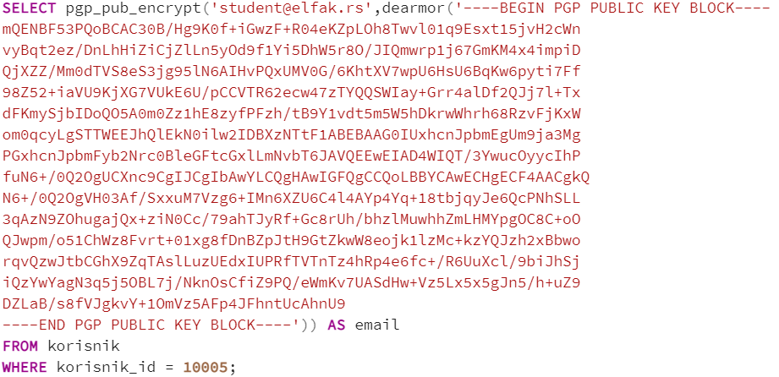


Enkripcija na nivou tabele
Transparentno enkriptovanje podataka
keystore_location = ’ C:\Program Files\PostgreSQL\15\data\base\keyLocation’;
tablespace_encryption_algorithm= ’AES256’;
pg_ctl –keystore-passphrase restart –D \Program Files\PostgreSQL\15\data\base\keyLocation’;
Enkripcija kolona
Simetrično enkriptovanje
Javno enkriptovanje

Slide 19
Tehnike sigurnosti koje se koriste u praksi
Jednosmerno vs Dvosmerno enkriptovanje
Eliminisanje PUBLIC notacije
Sprečavanje eksternih veza ka bazi
Fizičko izolovanje
osteljivih podataka

Slide 20

HVALA NA PAŽNJI!
SENA SAVIĆ

